Slide 1
Pemrograman Visual
Pertemuan 1
Gasal 2014/2015

Slide 2
Pemrograman Visual
Menghubungkan object-object (berupa icon atau gambar) dengan cara membuat, menunjuk, dan mengklik object tersebut.
Terdapat konsep event-driven, pengeksekusian program berdasarkan event (kejadian)

Slide 3
Jenis-Jenis Pemrograman Visual
Visual C++
Delphi
Visual Basic
Visual Basic .NET
Borland Killix
Java

Slide 4
Sejarah VB.Net
Versi 1 (VS 2002 / VB7.0) Framework V 1.0
Versi 2 (VS 2003 / VB7.1) Framework V 1.1
Versi 3 (VS 2005 / VB8.0) Framework V.2.0
Versi 4 (VS 2008 / VB9.0) Framework V.3.5
Versi 5 (VS 2010 / VB 10.0) Framework V.4.0
Versi 6 (VS 2012 / VB 11.0) Framework V.4.5
Versi 7 (VS 2013 / VB 12.0) Framework V.4.5.1
Catatan:
Backward Incompatible
Contoh: Membuat di VS 2008, maka tidak bisa dibuka dibawah versi VS tersebut

Slide 5
Hardware Requirment Visual Studio 2008
Minimum:
1.6 GHz CPU
Minimal 384 MB RAM
1024x768 display
5400 RPM hard drive
Ruang Kosong Di harddisk Minimal 2.2 GB
Recommended:
2.2 GHZ or higher CPU
1024 MB or more RAM
1280x1024 display
7200 RPM or higher hard drive
Running on Windows Vista: 2.4 GHz CPU, 768 MB RAM
2 GB Space/Ruang Kosong

Slide 6
Software Requirment
Operating System Windows Vista (x86 & x64)
Visual Studio 2008

Slide 7
INSTALASI
VISUAL STUDIO 2008

Slide 8
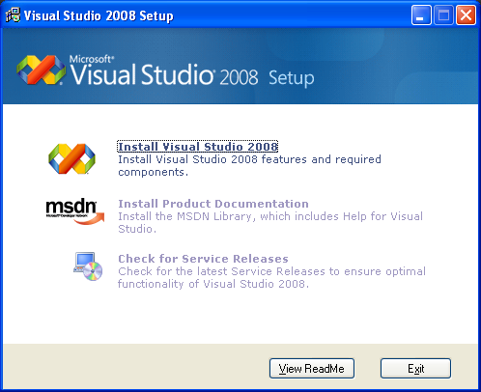
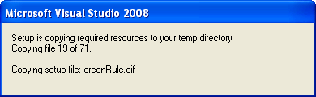
Instalasi Visual Studio 2008 (Step 1 dan 2)
2
1

Slide 9
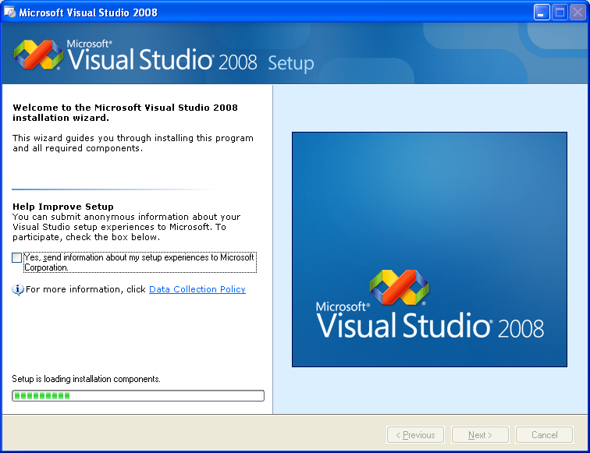
Instalasi Visual Studio 2008 Step 3

Slide 10
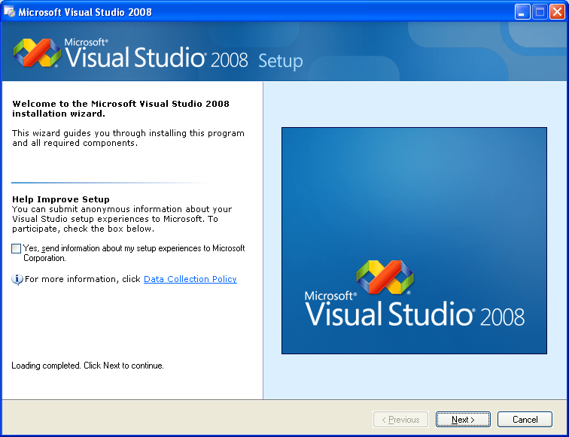
Instalasi Visual Studio 2008 Step 4

Slide 11
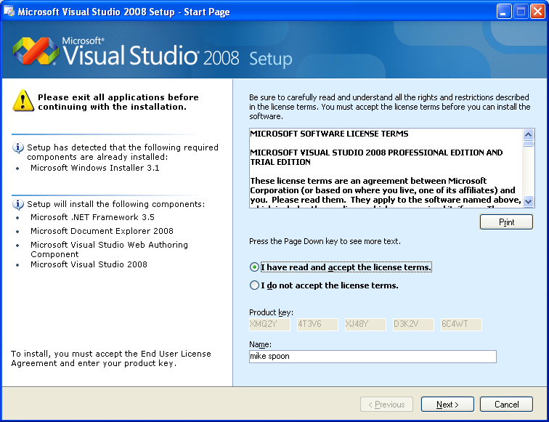
Instalasi Visual Studio 2008 Step 5

Slide 12
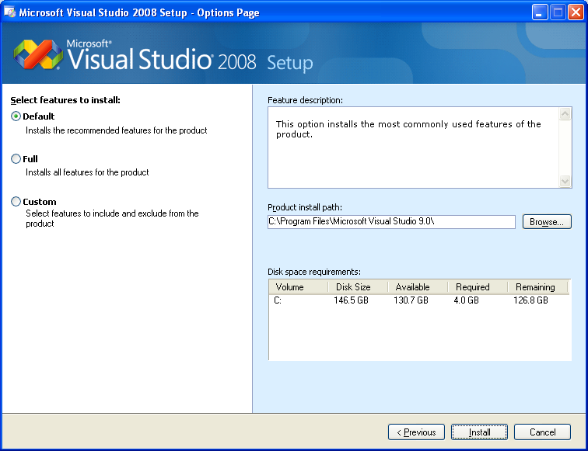
Instalasi Visual Studio 2008 Step 6

Slide 13
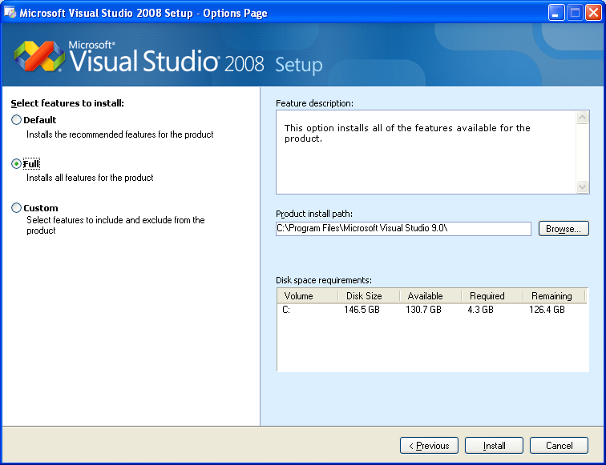
Instalasi Visual Studio 2008 Step 7

Slide 14
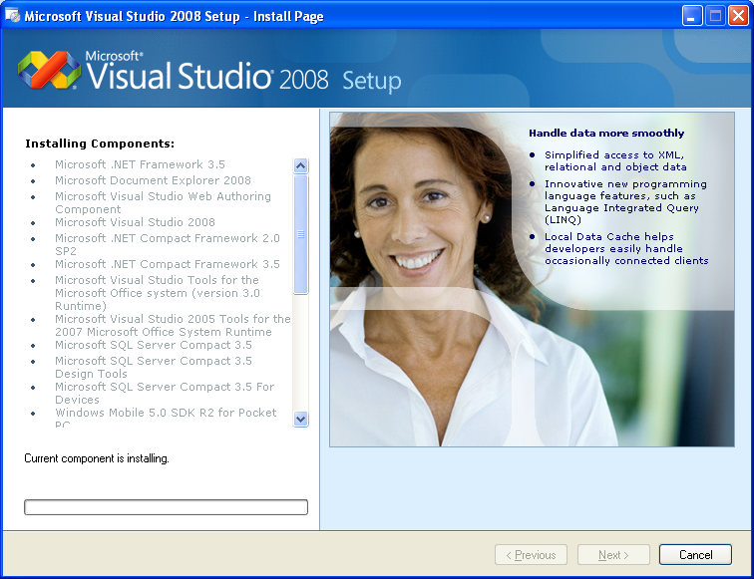
Instalasi Visual Studio 2008 Step 8

Slide 15

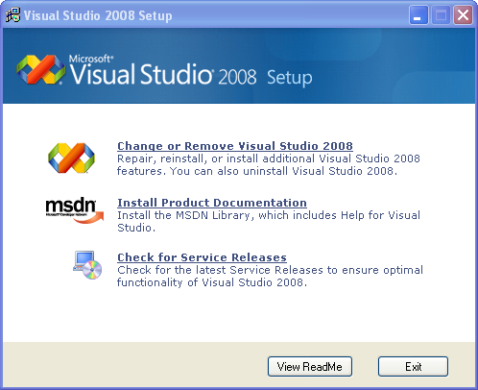
Instalasi Visual Studio 2008 Step 9

Slide 16
MENJALANKAN
VISUAL STUDIO 2008

Slide 17
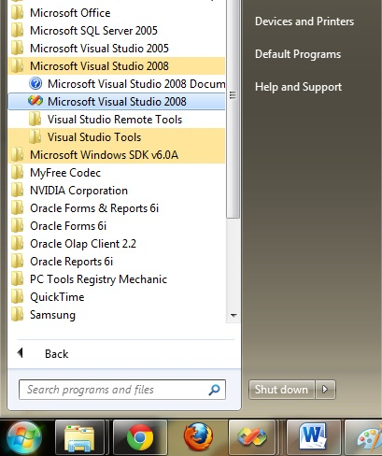
Menjalankan Aplikasi Visual Studio 2008

Slide 18
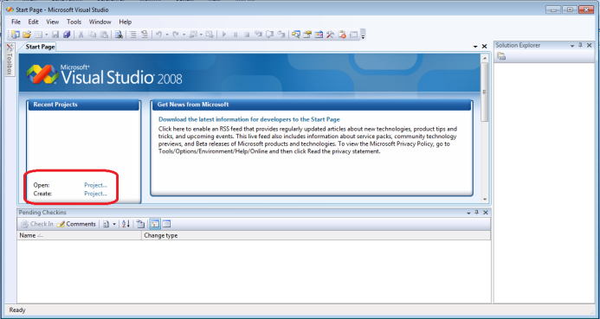
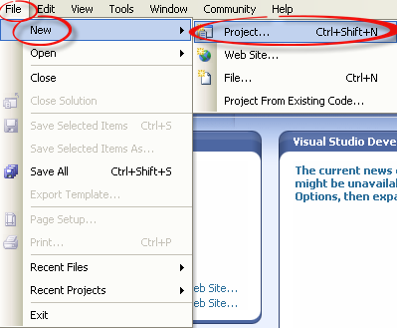
Menjalankan Aplikasi Visual Studio 2008

Slide 19
MEMBUAT PROJECT BARU
DI VISUAL STUDIO 2008

Slide 20
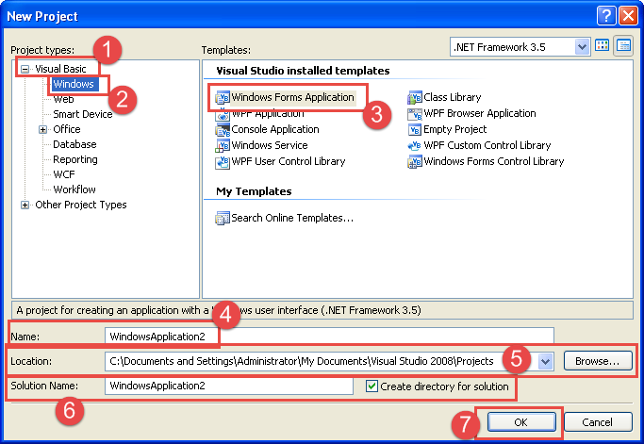
Membuat Project Baru
Nama Project isikan dengan ProjectPertama
Lokasi Penyimpanan Project
Nama Solution (Bisa Berbeda dengan Nama Project)

Slide 21
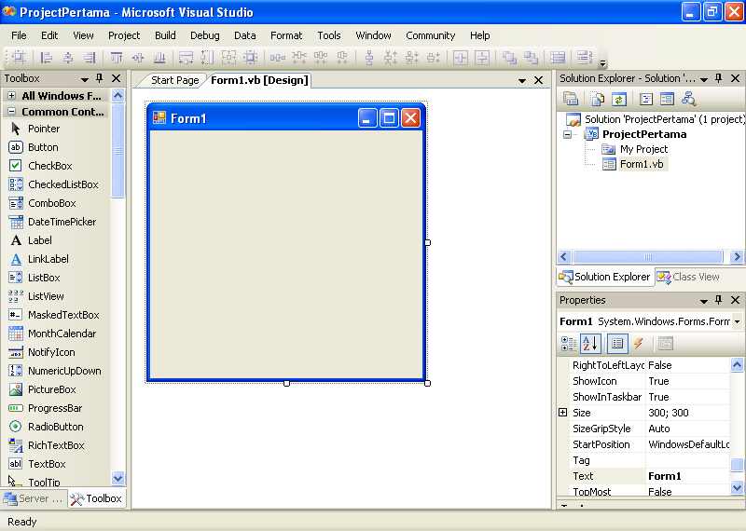
Membuat Project Baru

Slide 22
IDE
(INTERFACE DEVELOPMENT ENVIRONTMENT)

Slide 23
IDE (Interface Development Environtment)
IDE (Interface Development Environment) merupakan sebutan untuk lingkungan pengembangan dari Visual Basic .NET atau area kerja Visual Basic .NET.

Slide 24
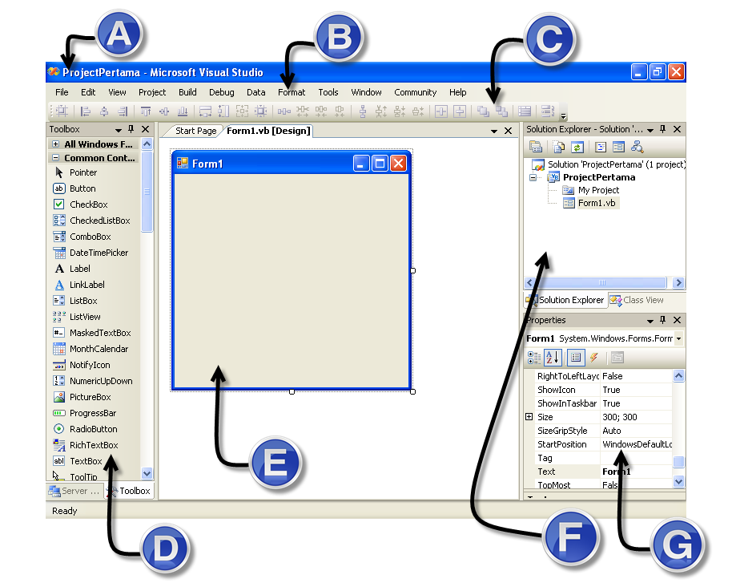
IDE (Interface Development Environtment)
A: Title Bar
Judul Jendela (Nama Solution)
B: Menu Bar
(Kumpulan Perintah-Perintah)
C: Toolbar
(Sekumpulan tombol yang mewakili suatu perintah tertentu)

Slide 25
IDE (Interface Development Environtment)
D: Toolbox
Jendela dimana kontrol atau kontrol user interface ditempatkan
E: Form Window
Merupakan pusat pengembangan Visual Studio.NET dimana kontrol (obyek) dari Toolbox ditempatkan.

Slide 26
IDE (Interface Development Environtment)
F: Solution Explorer
Jendela yang menampilkan daftar semua form, modul, class, dan file lainnya untuk membuat aplikasi.
G: Properties
Digunakan pada mode desain yang bertujuan untuk mengatur suatu nilai pada kontrol (obyek).

Slide 27
MENAMBAHKAN CONTROL / OBJECT

Slide 28
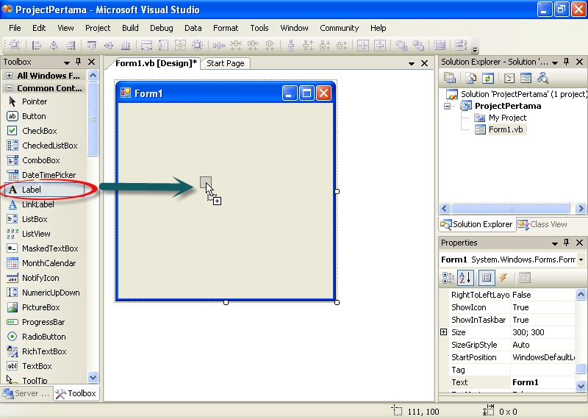
Menambahkan Kontrol/Object Ke Form Window
Tambahkan kontrol (obyek) Label ke Form1 dengan klik dua kali pada obyek label atau dengan mengklik dan menggeser (Drag and Drop) ke Form1

Slide 29
SETTING PROPERTIES

Slide 30
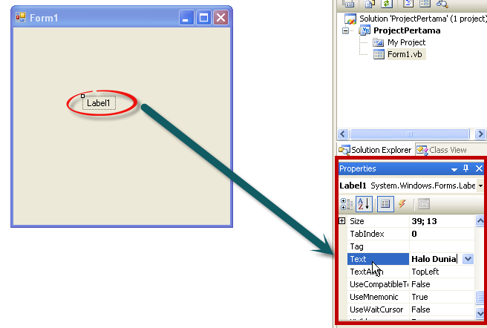
Setting Properties Kontrol / Object
Klik 1 kali pada Label1 kemudian ubah properties Text pada jendela Properties. Dari Label1 menjadi Halo Dunia.

Slide 31
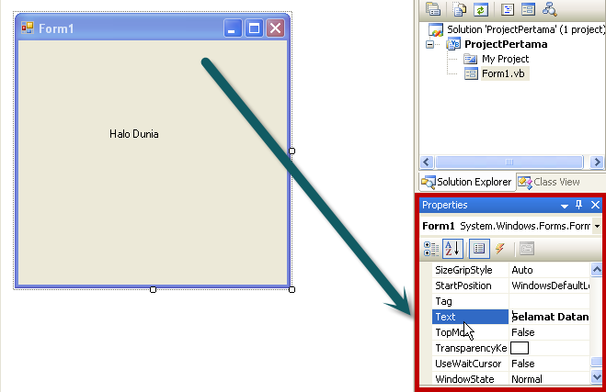
Ganti Properties Text Pada Form
Klik satu kali pada area di Form1 kemudian ubah properties Text pada Form1 dari Form1 menjadi Selamat Datang ke VB.NET

Slide 32
MENJALANKAN PROGRAM
(RUNNING / DEBUGGING)

Slide 33
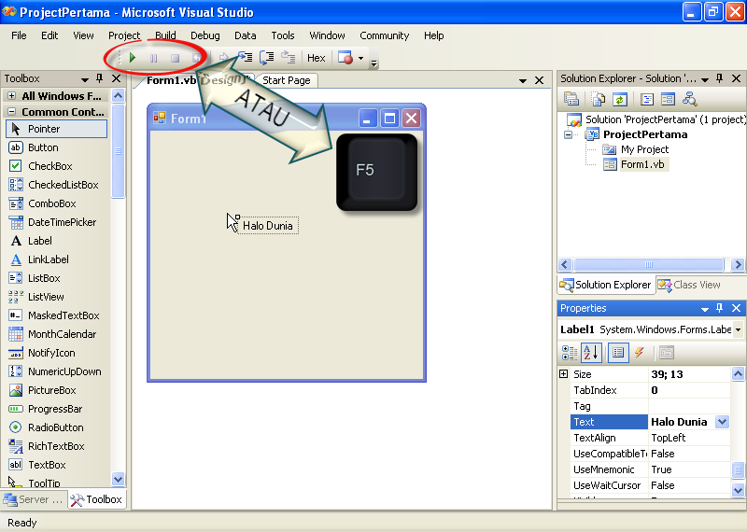
Menjalankan Program / Debugging
Jalankan Window Form dengan mengklik tombol Start Debugging berlogo anak panah kanan berwarna hijau atau dengan menekan tombol F5 pada keyboard.

Slide 34
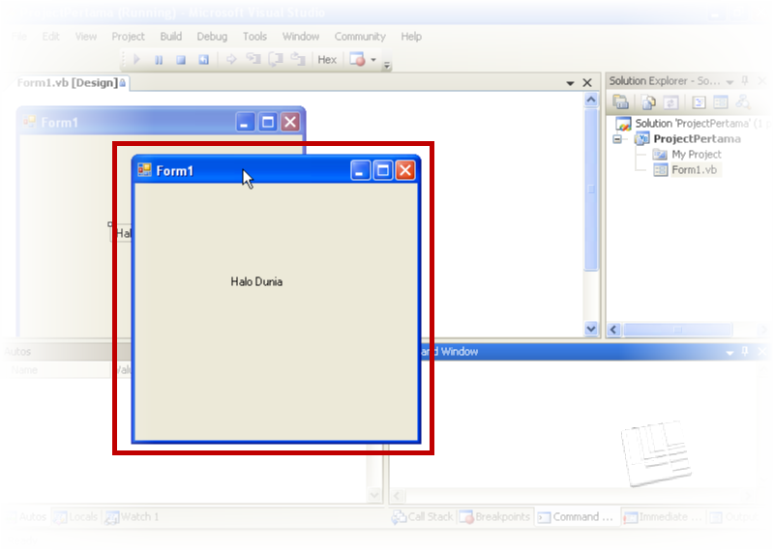
Hasil Running / Debugging Program

Slide 35
STOP / TUTUP PROGRAM
(STOP RUNNING / DEBUGGING)

Slide 36
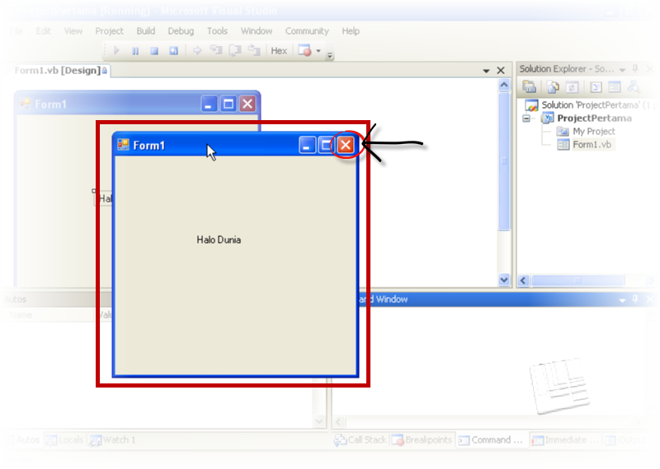
Stop/Tutup Program Running / Debugging
Tutup kembali jendela Form1 yang sudah dijalankan dengan mengklik tanda silang pada pojok kanan atas di Form1.

Slide 37
MENAMBAH FORM BARU

Slide 38
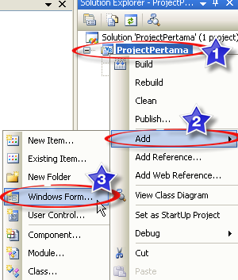
Menambahkan Form
Klik kanan Pada Project Name di Solution Explorer
Pilih Add
Pilih Windows Form…

Slide 39
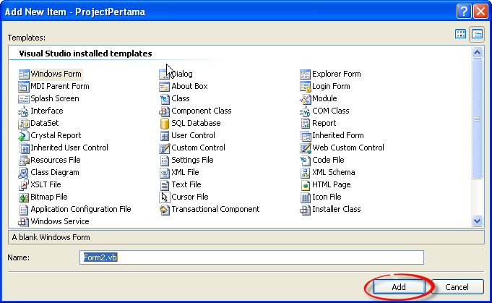
Menambahkan Form

Slide 40
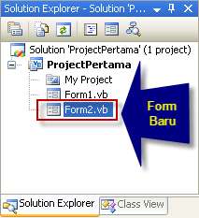
Menambahkan Form
Pada jendela Solution Explorer akan tampil Form2 serta akan tampil Form Window 2 (Form2)

Slide 41
Question Part 1
Ubah properties Text Form2 dari Form2 menjadi Merubah Warna Label.
Tambahkan Object / Control Label, Kemudian Ubah Properties Text nya dari Label1 Menjadi Klik Untuk Berubah

Slide 42
INTELLISENSE

Slide 43
Intellisense
Intellisense merupakan fitur pada kode editor yang menampilkan informasi yang diperlukan. Keberadaan fasilitias intellisense akan menyebabkan penulisan kode-kode program menjadi lebih mudah dan cepat.
Intellisense akan aktif hanya pada obyek yang berada pada form (termasuk form itu sendiri). Cara mengaktifkannya adalah dengan menuliskan obyek yang bersangkutan dan diikut oleh tanda titik (.), secara otomatis akan ditampilkan daftar members (properti, metode, event, dan daftar argumen) yang ada dalam menu drop-down.

Slide 44
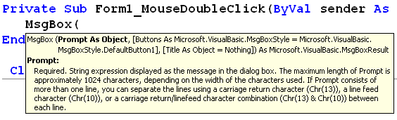
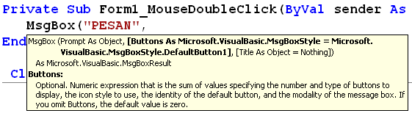
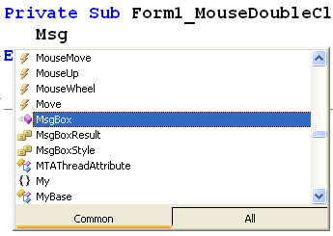
Fungsi Intellisense
Menampilkan informasi command atau fungsi.
Menampilkan informasi parameter
Melengkapi penulisan kata
CTRL+SpaceBar

Slide 45
MEMBUAT PROGRAM
VISUAL BASIC .NET

Slide 46
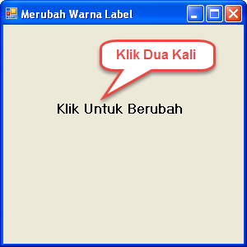

Program Visual Basic .NET
Klik dua kali pada Text “Klik Untuk Berubah”
Tampil Area Coding
Private Sub …………..
End Sub
Program Diketikkan Diantara Private Sub ……… End Sub

Slide 47
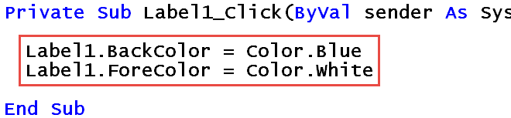
Program Visual Basic .NET
Ketikkan Perintah Dalam Kotak Merah
Ingat!! Antara Private Sub ...... End Sub

Slide 48
Question Part 2
Jalankan Kembali Project nya, Apa yang terjadi?

Slide 49
STARTUP FORM

Slide 50
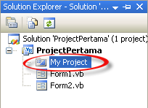
Mengganti Startup Form
Klik dua kali My Project pada jendela Solution Explorer.

Slide 51
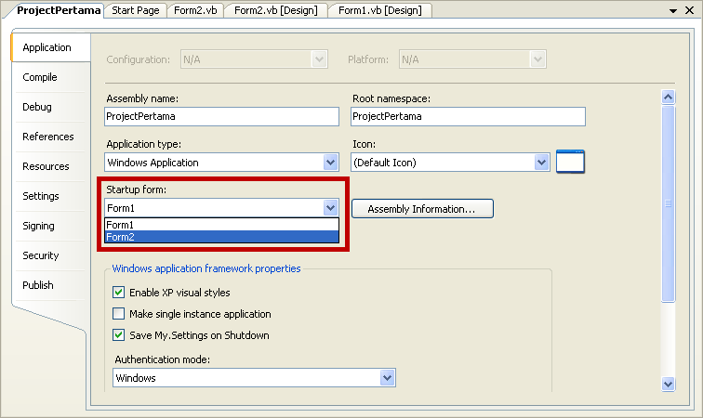
Mengganti Startup Form
Pada Startup Form Ubah pilihan dari Form1 menjadi Form2 (Untuk menjalankan Form2)

Slide 52
Question Part 3
Jalankan Kembali Project nya, Apa yang terjadi?
Kemudian Klik “Klik Untuk Berubah”, apa yang terjadi?

Slide 53
MENYIMPAN PROJECT

Slide 54
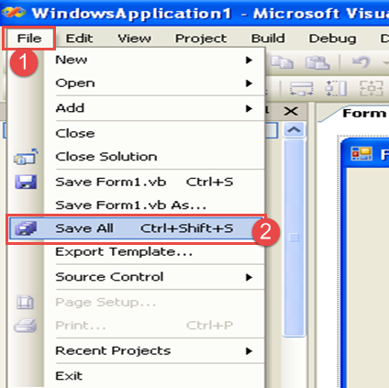

Menyimpan Project
ATAU
Icon Kumpulan Disket
Klik Menu File
Klik Menu Save All

Slide 55
KELUAR
VISUAL STUDIO 2008

Slide 56
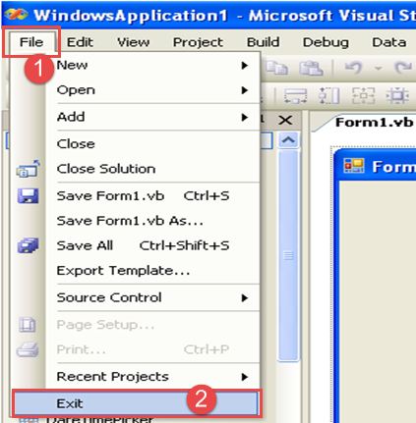
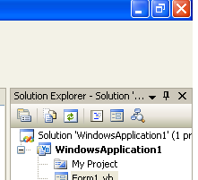
Keluar dari Project
ATAU
Klik tombol “X” pada Pojok Kanan Atas
Klik Menu File
Klik Exit

Slide 57
MEMBUKA PROJECT

Slide 58
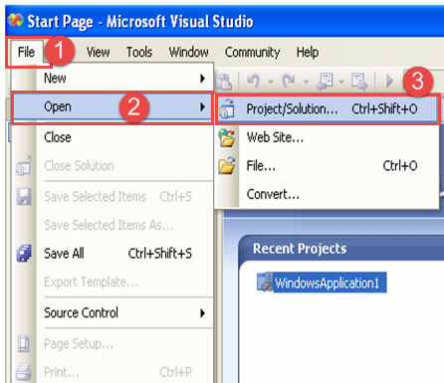
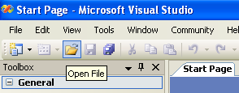
Membuka Project Kembali
ATAU
Klik Icon Folder
Klik Menu File
Klik Open
Klik Project/Solution

Slide 59
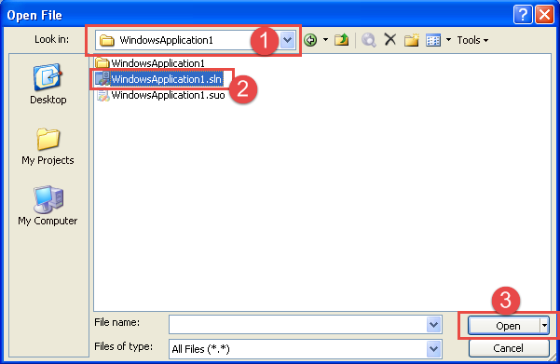
Membuka Project Kembali
Cari Lokasi Penyimpanan Folder Project/Solution
Dilanjutkan dengan mencari File yang bertipe .sln atau .vbproj, Kemudan Klik dua Kali
Klik Tombol Open

Slide 60
~ Selesai ~

